Slide 1








Chào mừng thầy cô và các em đến với môn Toán

Slide 2
CHỦ ĐỀ 12
PHÉP CỘNG, PHÉP TRỪ TRONG PHẠM VI 1000
BÀI 61:
PHÉP TRỪ (KHÔNG NHỚ) TRONG PHẠM VI 1000

Slide 3
Tiết 3
Luyện tập

Slide 4


Thứ hai ngày 18 tháng 4 năm 2022
Toán
Vở Toán
Sách Toán: tr 89
Luyện tập (tr 89.90)

Slide 5
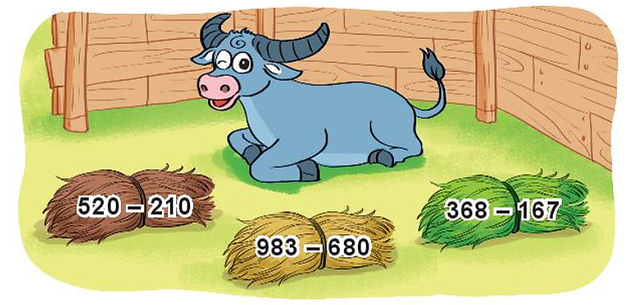
1
Trâu sẽ ăn bó cỏ ghi phép tính có kết quả lớn nhất. Hỏi trâu sẽ ăn bó cỏ nào?
310
201
303

Slide 6
2
Chọn kết quả đúng
372 – 251 + 437 = ?
= 121 + 437
= 558
A. 358 B. 558 C. 458
b) 480 – 320 + 382 = ?
= 160 + 382
= 542
A. 342 B. 442 C. 542

Slide 7
3
Tìm hiệu của số lớn nhất nằm trong hình tròn và số bé nhất nằm trong hình vuông.
Số lớn nhất nằm trong hình tròn là: 842
Số bé nhất nằm trong hình vuông là: 410
410
842
824
769
569
842 – 410 = 432

Slide 8
Thứ hai ngày 18 tháng 4 năm 2022
Toán
Vở Toán
Sách Toán: tr 90
Luyện tập (tr 89,90)
Bài 3 ( tr 90):
Bài giải
- Số lớn nhất nằm trong hình tròn là: …………
842
- Số bé nhất nằm trong hình vuông là: …………
410
Hiệu của hai số là:
842 - 410 = 432
Đáp số: 432.
đ

Slide 9
4
Biết chiều dài của một số cây cầu như sau:
Tên cầu | Cầu Rồng (Đà Nẵng) | Cầu Bãi Cháy (Quảng Ninh) | Cầu Trường Tiền (Thừa Thiên – Huế) | Cầu Bến Thủy 2 (Nghệ An – Hà Tĩnh)
Chiều dài | 666 m | 903 m | 403 m | 1 000 m
Trong các cây cầu trên:
- Cầu nào dài nhất?
- Cầu nào ngắn nhất?
- Cầu dài nhất:Cầu Bến Thủy 2 (Nghệ An – Hà Tĩnh)
- Cầu ngắn nhất:Cầu Trường Tiền (Thừa Thiên – Huế)
b) Cầu Bãi Cháy dài hơn cầu Trường Tiền bao nhiêu mét?

Slide 10
4
Biết chiều dài của một số cây cầu như sau:
Tên cầu | Cầu Rồng (Đà Nẵng) | Cầu Bãi Cháy (Quảng Ninh) | Cầu Trường Tiền (Thừa Thiên – Huế) | Cầu Bến Thủy 2 (Nghệ An – Hà Tĩnh)
Chiều dài | 666 m | 903 m | 403 m | 1 000 m
b) Cầu Bãi Cháy dài hơn cầu Trường Tiền bao nhiêu mét?
Bài giải
Cầu Bãi Cháy dài hơn cầu Trường Tiền số mét là:
903 – 403 = 500 (m)
Đáp số: 500 m

Slide 11
Bài 4 (tr 90):
b) Bài giải
Cầu Bãi Cháy dài hơn cầu Trường Tiền số mét
là:
903 - 403 = 500 ( m)
Đáp số: 500m.
đ

Slide 12
5
Cho số 780 được xếp bởi que tính như sau:
798
Hãy chuyển chỗ 1que tính để được số lớn nhất có thể.
b) Tìm hiệu của số thu được ở câu a và số ban đầu.
798 – 780 = 18

